Slide 1
Решения компании
Super Solutions & Services Co., Ltd. (3-S) для производства и тестирования полупроводниковых пластин
ЗАО «Компания СКАН»
Официальный дистрибьютор компании 3-S®
на территории РФ и стран СНГ.
Докладчик: Дмитрий Явич, руководитель направления

Slide 2
ЗАО «Компания СКАН»
О компании

Slide 3
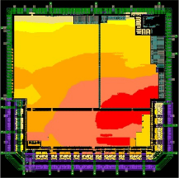

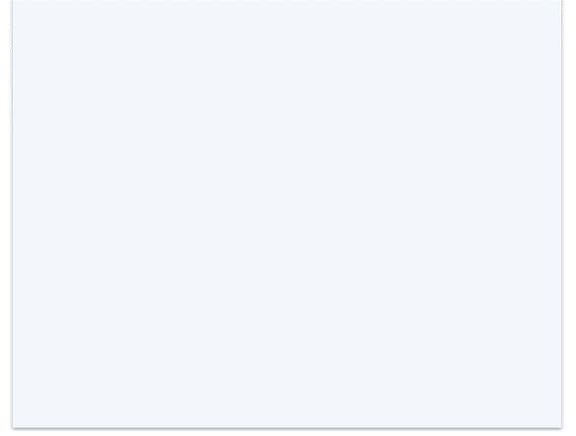
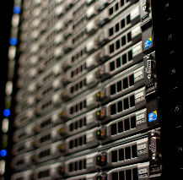




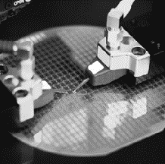
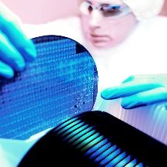
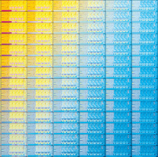
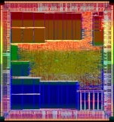
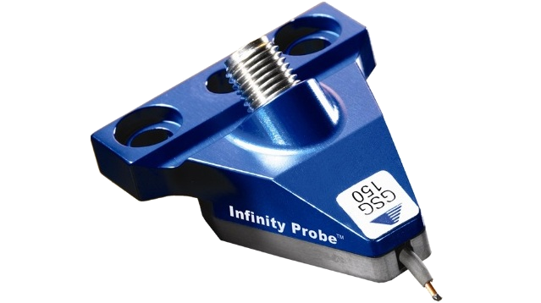
Общие сведения. ЗАО «Компания СКАН»
САПР и СФ-блоки
КЛЮЧЕВЫЕ ПАРТНЕРЫ:
Электронные САПР: Cadence Design Systems, Mentor Graphics, Synopsys, Keysight Technologies (Agilent Eesof), SmartDV, AWR, CST
Механические САПР: PTC, SolidWorks, Siemens PLM Software
Аппаратное обеспечение: HP, Dell, Cisco, Lenovo, VMware, Microsoft
Измерительное оборудование: Keysight Technologies (бывш. Agilent), Super Solutions & Services Co., Ltd. (3-S), Tektronix, Rohde & Schwarz
Вычислительные платформы
и системная интеграция
Измерительное оборудование
и зондовые станции
Технологическое оборудование
Заказное проектирование
и изготовление СБИС и СнК

Slide 4
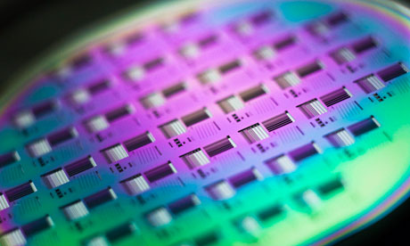





Услуги: контрактное производство СБИС/СнК
Комплекс услуг по контрактному производству СБИС включает полный цикл от проектирования до выпуска корпусированных СБИС и СнК:
Разработка технического задания;
Выбор оптимальной технологии производства;
Выбор и интеграция IP блоков;
Проектирование СБИС в рамках выбранной технологии;
Изготовление фотошаблонов;
Выпуск прототипов;
Серийное производство;
Тестирование;
Корпусирование.

Slide 5






Электронные САПР
Партнерские отношения с крупнейшими и наиболее известными производителями САПР
Предоставление и поддержка инструментов САПР менее популярных, но востребованных на российском рынке производителей:
Наша цель: построить и отладить маршрут проектирования с использованием различных инструментов и подходов, отвечающих пожеланиям заказчиков и подходящих под их требования.

Slide 6




САПР механики: CAD/PDM/PLM
Мы поддерживаем партнерские отношения с наиболее крупными производителя механических САПР, систем управления данными и жизненным циклом изделия

Slide 7





IP блоки (СФ-блоки)
Мы предлагаем сложно функциональные блоки ведущих мировых производителей и собственной разработки, а также оказываем услуги по их интеграции и технической поддержке.

Slide 8



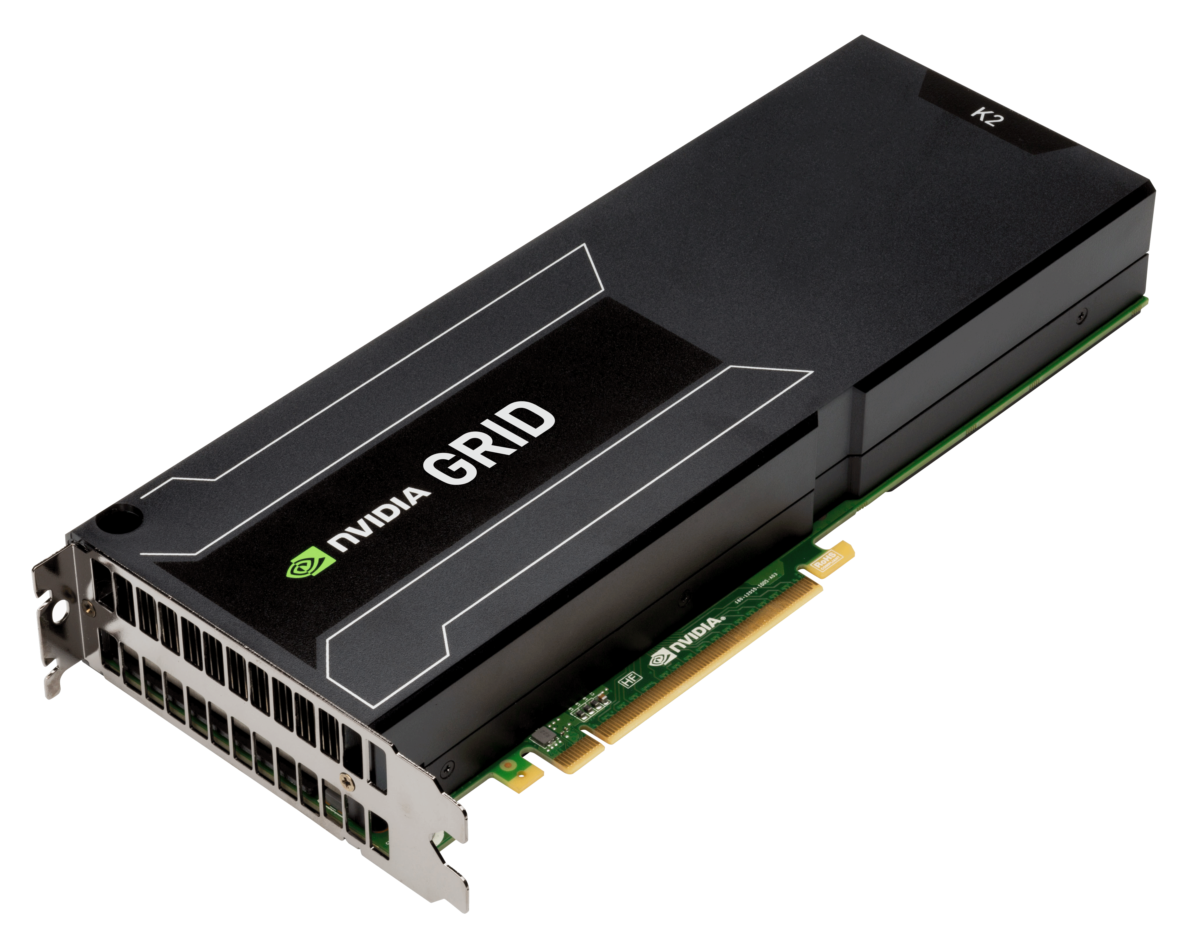






Центры обработки данных и сетевое оборудование
Для построения законченного комплекса ЦОД, мы предлагаем решения, проводим настройку, запуск и техническую поддержку для обработки данных и сетевой инфраструктуры.
Наша компания успешно завершила целый ряд проектов, начиная с небольших ЦОД для САПР и заканчивая корпоративными сетями и распределенными ЦОД корпораций.

Slide 9




Тестовое и измерительное оборудование
Мы предлагаем и осуществляем поддержку тестового и измерительного оборудования основных производителей:

Slide 10

Решения компании
Super Solutions & Services Co., Ltd. (3-S) для производства и тестирования полупроводниковых пластин
ЗАО «Компания СКАН»
Официальный дистрибьютор компании 3-S®
на территории РФ и стран СНГ.

Slide 11

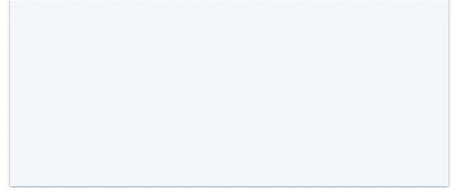
О компании Super Solutions & Services Co., Ltd. (3-S)
ОСНОВНЫЕ ФАКТЫ
:
Год основания: 2004
Штаб квартира: г. Синьчжу, Тайвань (Научный парк Синьчжу)
Направления деятельности: разработка и производство оборудования для изготовления и тестирования полупроводниковых пластин
Девиз компании – Лучшие Решения и Сервис (Super Solutions and Services).
Индивидуальный подход к каждому Заказчику
Ориентированность на научные и исследовательские центры в области микроэлектроники
Сотрудничество с предприятиями оборонно-промышленного комплекса России
Всё поставляемое оборудование проходит жесткий предпродажный контроль и полностью соответствует нормам таможенного союза

Slide 12

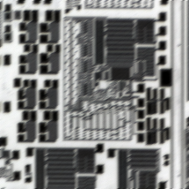
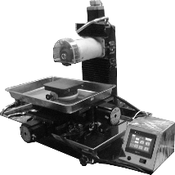
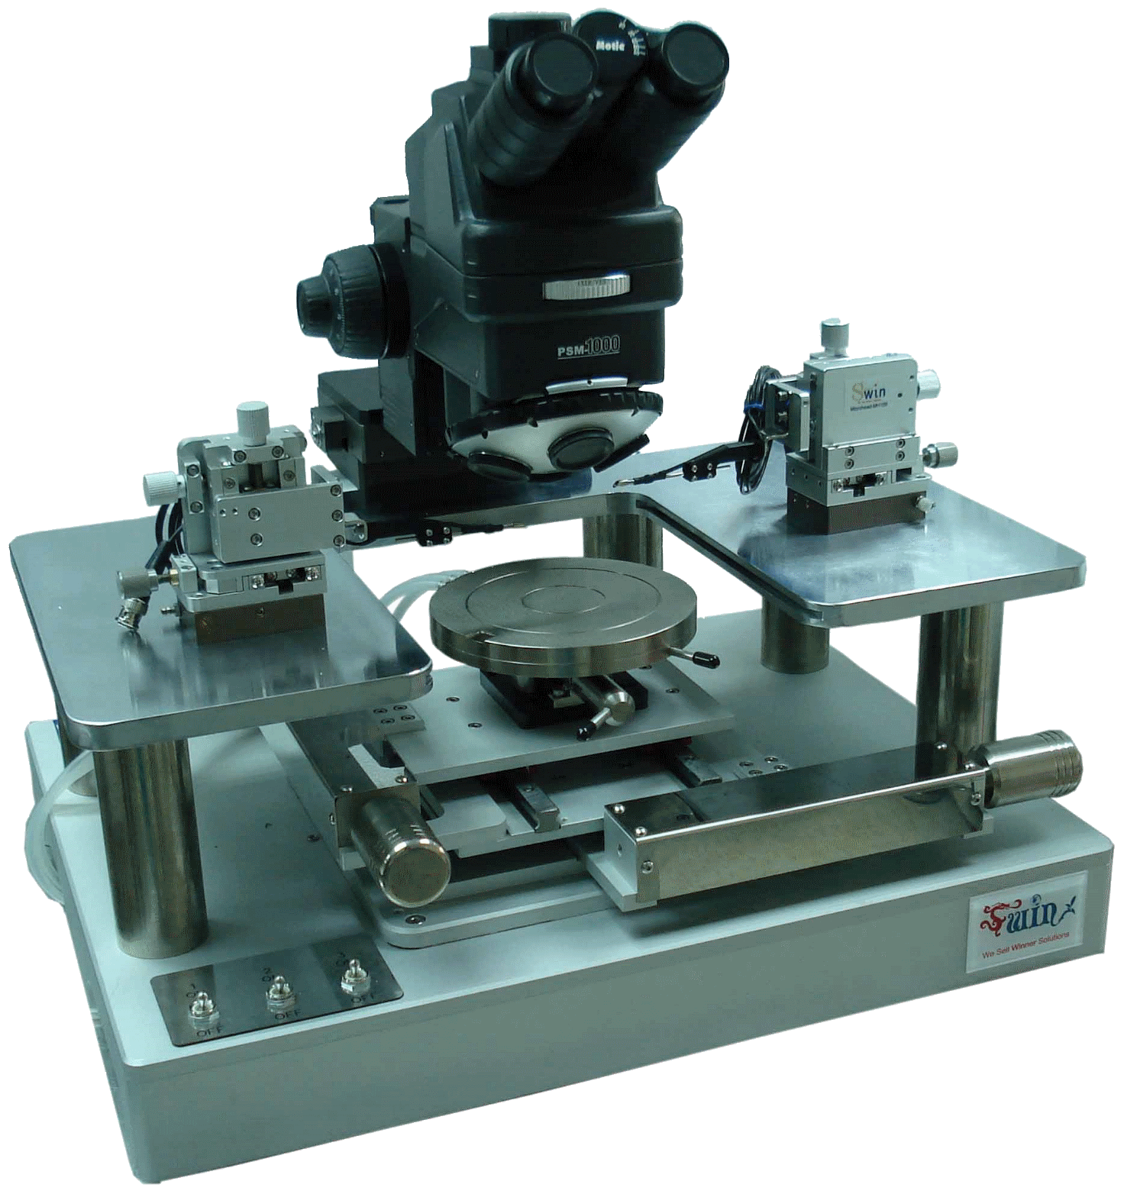

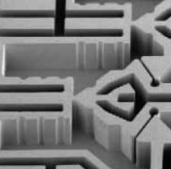
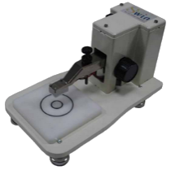
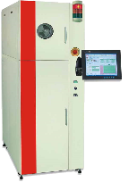
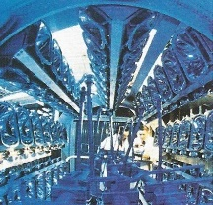

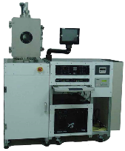

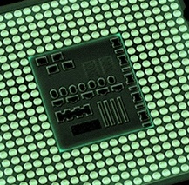
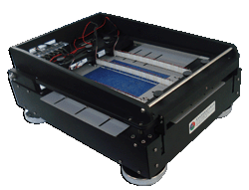
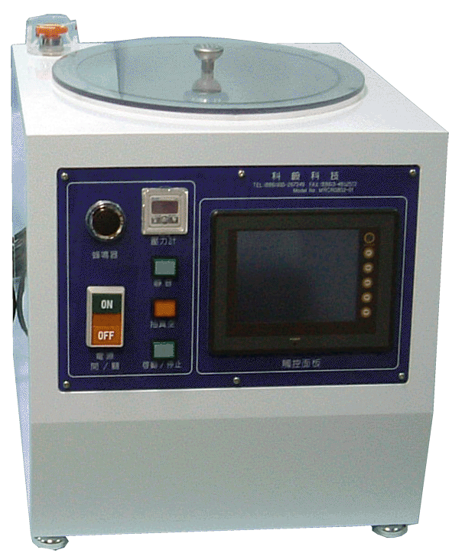
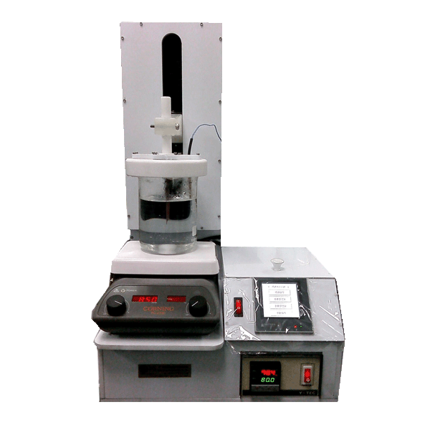
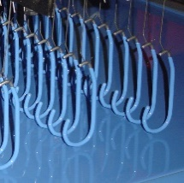
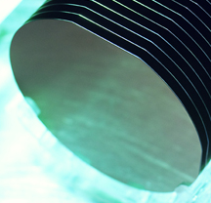

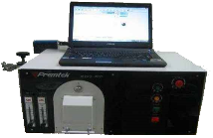
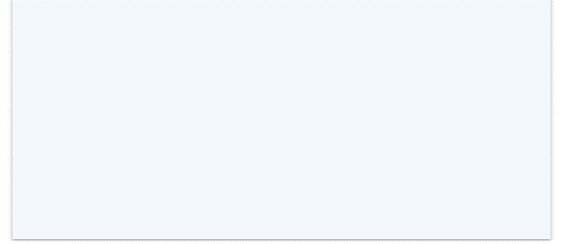
Спектр предлагаемого оборудования 3-S
Зондовые измерения на
полупроводниковых
пластинах
Установки для разрезания пластин
4-х точечные зондовые измерения
Установки для склеивания и горячего теснения
Измерения эффекта Холла
Установки для вакуумного напыления
Измерения солнечных батарей
Оборудование для процессов литографии
Установки для нанесения покрытий методом погружения
Установки для быстрой термической обработки
СПЕКТР ОБОРУДОВАНИЯ
:
Зондовые измерения на полупроводниковых пластинах
4-х точечные зондовые измерения
Измерения эффекта Холла
Измерения солнечных батарей
Установки для нанесения пленок методом погружения
Установки для разрезания пластин
Установки для склеивания и горячего профилирования
Установки для вакуумного напыления
Оборудование для процессов литографии
Установки для быстрой термической обработки
Notes:
При рассказе поделить оборудование на две области применения!
Оборудование для тестирования полупроводниковых пластин: 1-4
Оборудование для производства: 5-10

Slide 13
Зондовые станции компании 3-S
ЗАО «Компания СКАН»
Официальный дистрибьютор компании 3-S®
на территории РФ и стран СНГ.

Slide 14
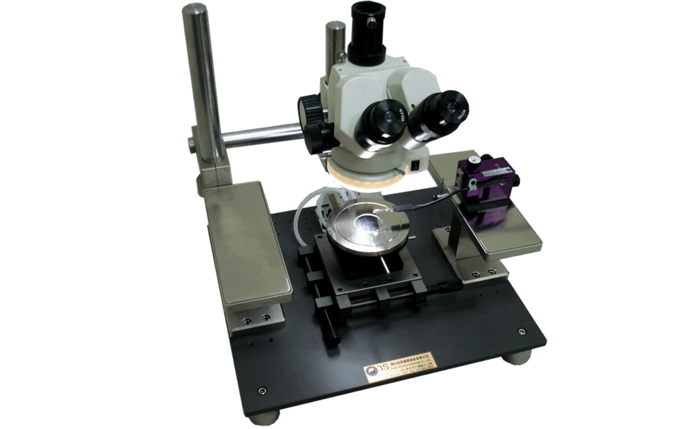
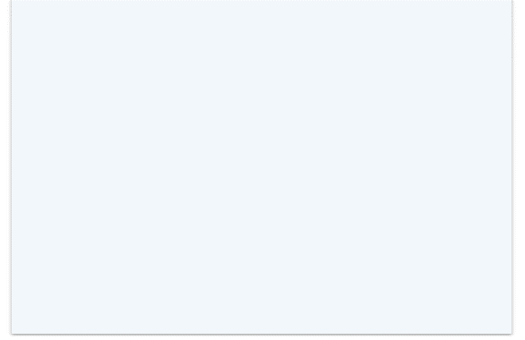
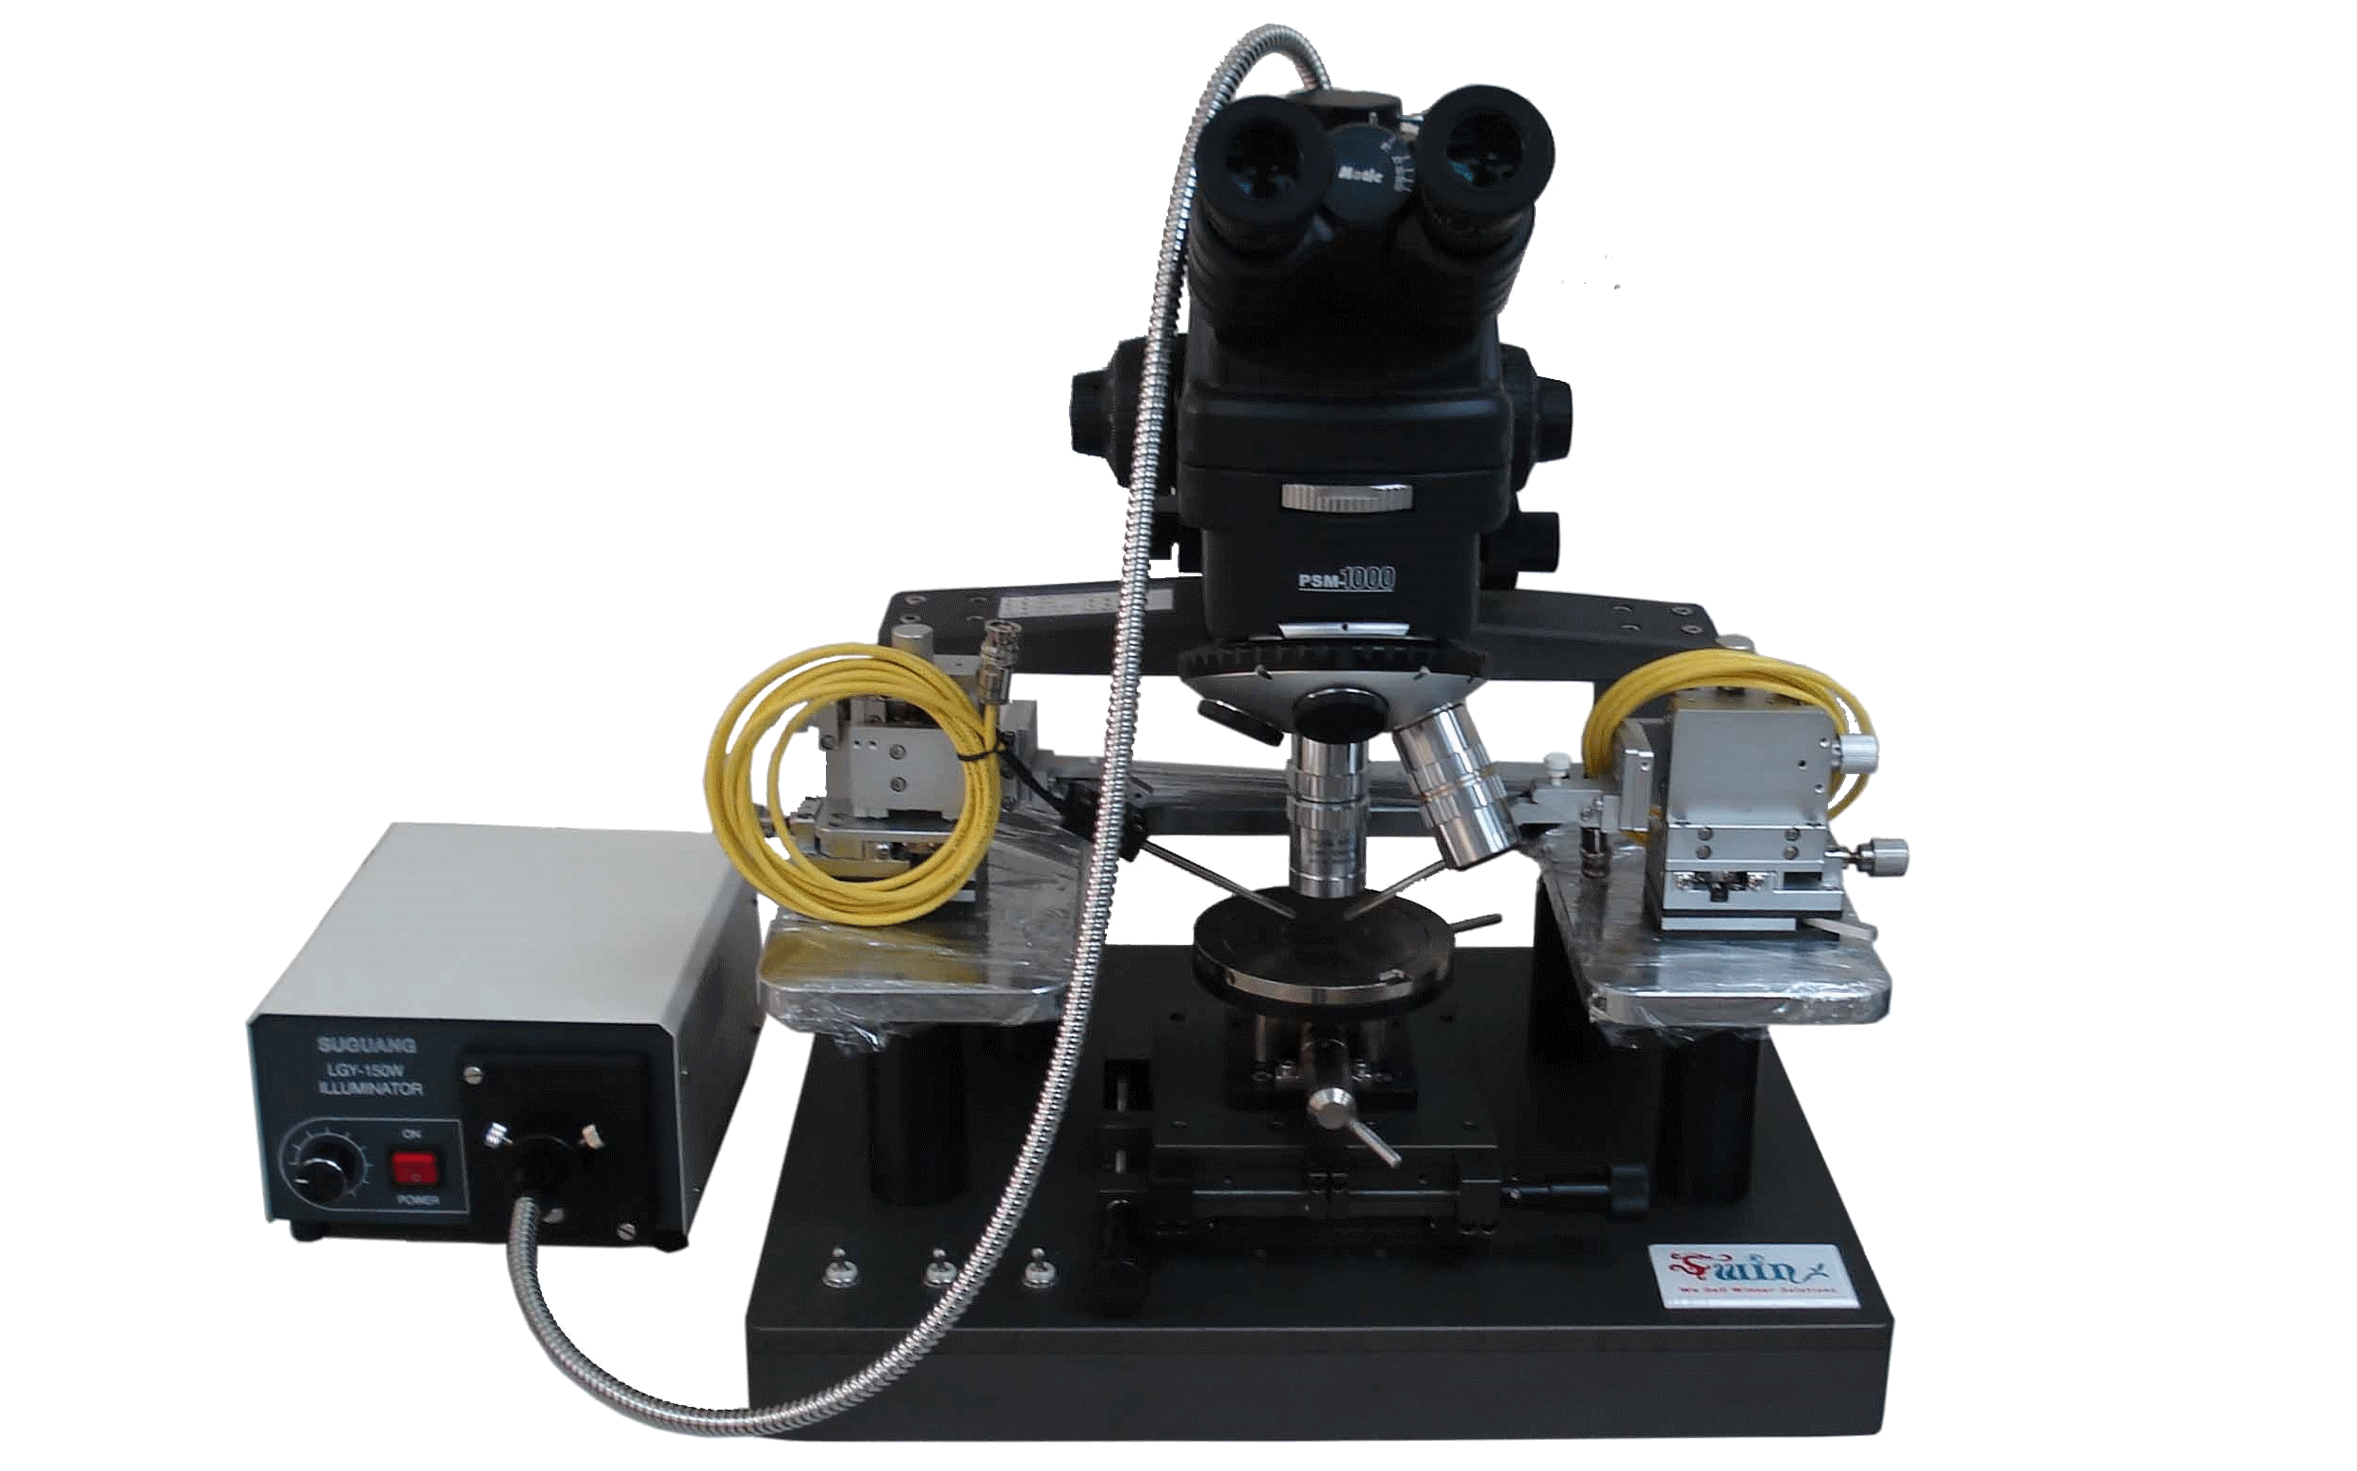
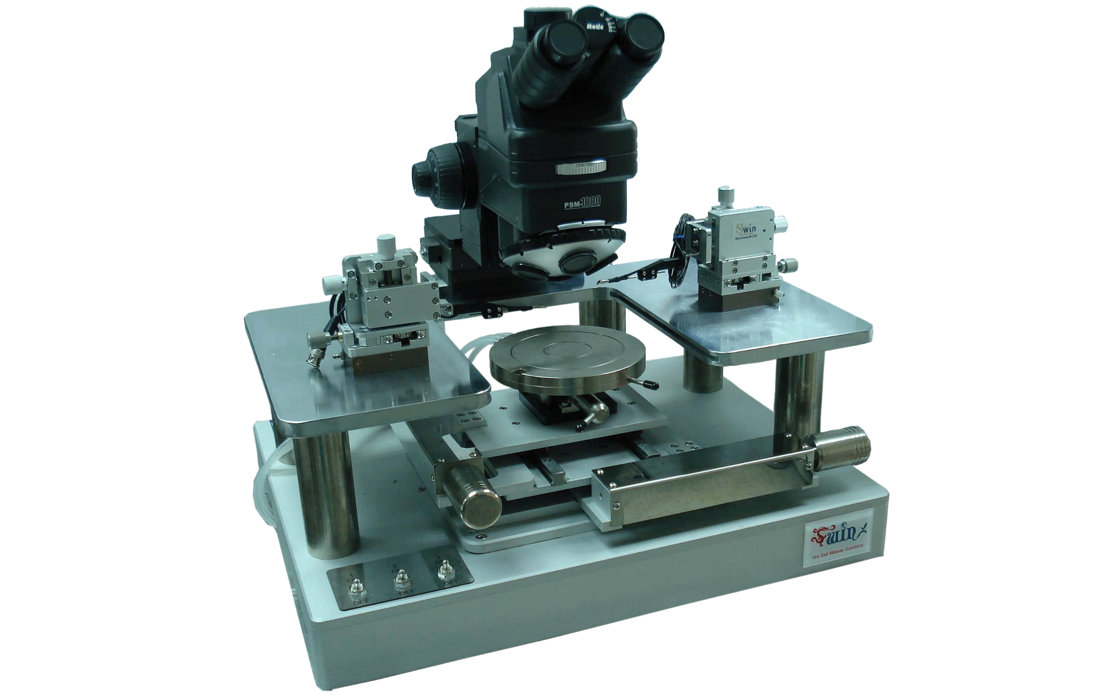
Зондовые станции компании 3-S
ЛИНЕЙКИ ЗОНДОВЫХ СТАНЦИЙ
:
РУЧНЫЕ ЗОНДОВЫЕ СТАНЦИИ
Начальные: 100/150 мм, семейство EPS и SPS
Стандартные: 150/200 мм семейство APS
Аналитические: 150/200/300 мм семейство GPS
СПЕЦИАЛЬНЫЕ РЕШЕНИЯ
Зондовые системы с температурной камерой (AMC 150)
Криогенные системы
Тестирование в магнитном поле
Двухсторонние зондовые станции

Slide 15
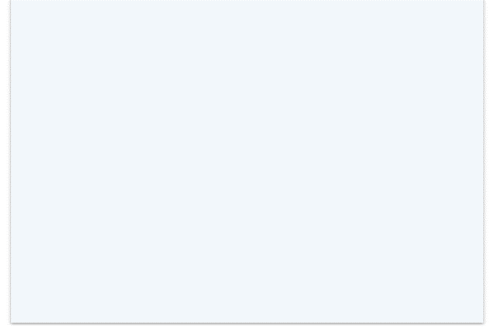
Начальные: 100/150 мм, семейство EPS и SPS
КЛЮЧЕВЫЕ ОСОБЕННОСТИ
:
Диаметр держателя пластин: 100 мм (EPS), 100/150 мм (SPS)
Тип привода держателя пластин: винтовой
Типы доступных микроскопов: триникулярный микроскоп, микроскоп-трубка
Максимальное увеличение микроскопа: 180X
Тип крепления микроскопа: Штатив (SPS)
Диапазон перемещения микроскопа: 25 x 25 мм (только для станций семейства SPS)
Максимальное количество позиционеров: 4
Тип рабочего стола: параллельные платформы (EPS), П-образный (SPS)
Вес станции: 20 кг (EPS), 45 кг (SPS)
Семейство EPS
Семейство SPS
Notes:
Ручные зондовые станции начального уровня

Slide 16
Стандартные: 150/200 мм семейство APS
КЛЮЧЕВЫЕ ОСОБЕННОСТИ
:
Диаметр держателя пластин: 150/200 мм
Тип привода держателя: шариковые винты
Типы доступных микроскопов: триникулярный микроскоп, микроскоп-трубка, микроскоп высокого разрешения
Максимальное увеличение микроскопа: 400X
Тип крепления микроскопа: высокостабильный кронштейн
Диапазон перемещения микроскопа: 25 x 25 мм
Максимальное количество позиционеров: 6
Тип рабочего стола: П-образный
Вес станции: 80 кг

Slide 17
Аналитические: 150/200/300 мм семейство GPS
КЛЮЧЕВЫЕ ОСОБЕННОСТИ
:
Диаметр держателя пластин: 150/200/300 мм
Тип привода держателя: шариковые винты
Типы доступных микроскопов: микроскоп высокого разрешения
Максимальное увеличение микроскопа: 3000X
Тип крепления микроскопа: высокостабильный мост
Диапазон перемещения микроскопа: 300 х 300 мм
Максимальное количество позиционеров: 8
Тип рабочего стола: П-образный
Подъем рабочего стола: 10 мм
Вес станции: 125 кг

Slide 18
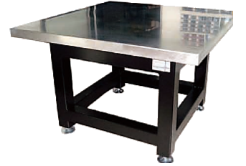
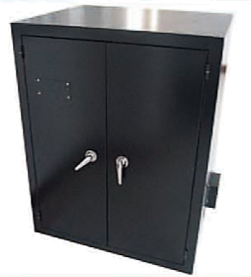
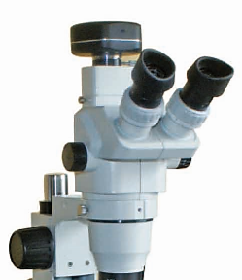
Доступные для заказа опции
КЛЮЧЕВЫЕ ОСОБЕННОСТИ
:
Нагрев держателя пластин до 200°C или 300°C с последующим охлаждением до комнатной температуры с помощью чиллера
CCD/CMOS USB камера
Антивибрационный стол
Изолирующий («темный») ящик
Устройство лазерной подгонки (только для семейства GPS)
Измерения по постоянному току (коаксиальные, триаксиальные), высокочастотные измерения (до 67 ГГц)

Slide 19
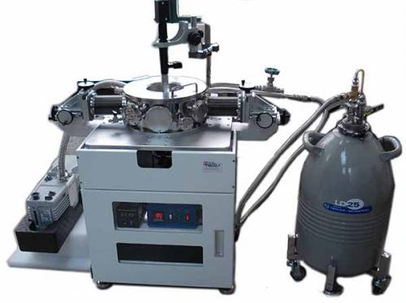

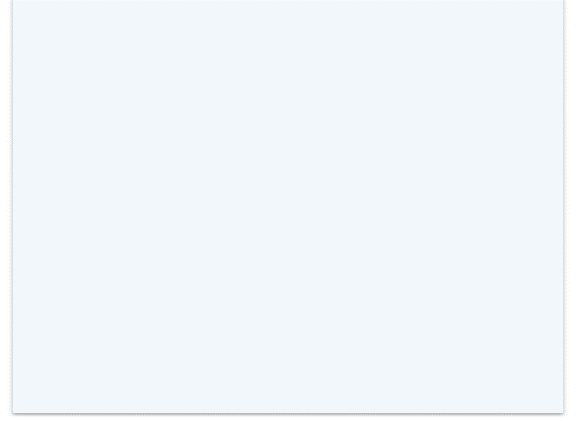
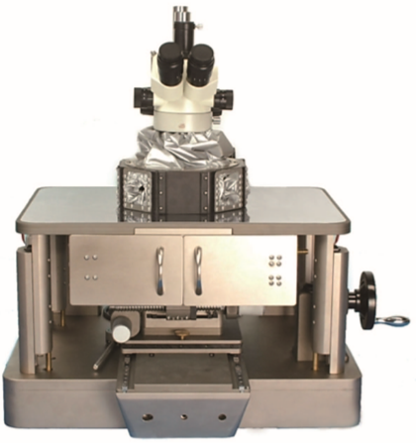
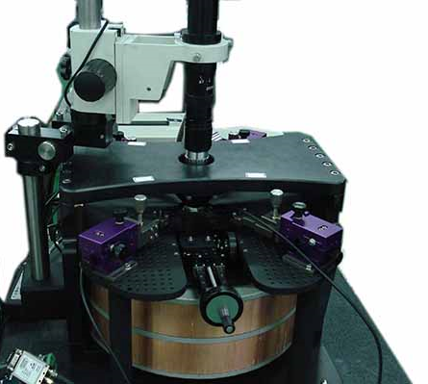
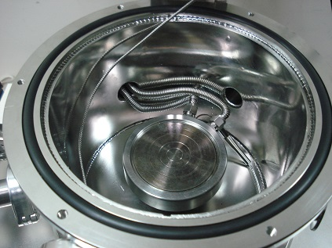
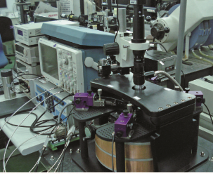
Специальные решения
КЛЮЧЕВЫЕ ОСОБЕННОСТИ:
Зондовые станции для измерения в сильном магнитном поле (индукция магнитного поля до 2 Тл)
Криогенные зондовые станции от -193°C до 25°C
Зондовые системы с температурной камерой от -30°C до +200°C
Зондовые станции для измерения в высоком вакууме (до 10⁻⁶ мм рт. ст.)
Ручные двухсторонние зондовые станции с полным набором доступных опций

Slide 20
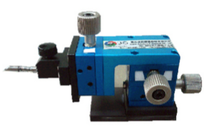
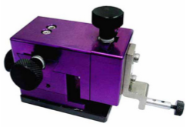
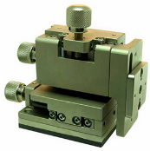
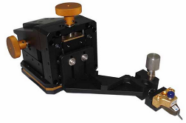
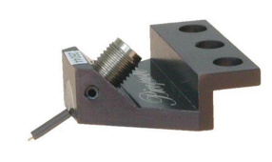
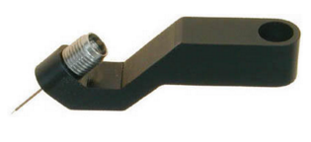
Микропозиционеры, иглы и пробники
КЛЮЧЕВЫЕ ОСОБЕННОСТИ
:
Компактные, стандартные и прецизионные микропозиционеры с разрешением от 5 до 1 мкм
Зондовые иглы собственного производства для измерений по постоянному току с диаметром от 100 мкм до субмикронного
Широкий выбор СВЧ пробников от компании Picoprobe различной конфигурации с рабочей частотой до 67 ГГц
Поддержка СВЧ пробников сторонних производителей

Slide 21
Готовые решения
 | EPS 4 COAX | SPS 6 TRIAX | APS 8 RF | AMC 6 TRIAX
Держатель, мм | 100 | 150 | 200 | 150
Измерения | DC, коаксиальное подключение | DC, триаксиальное подключение | СВЧ, ≤ 67 ГГц | DC, триаксиальное подключение
Микрокамера -30 … 200°C | - | - | - | +
Микроскоп | Увеличение 20X - 180X круговая LED-подсветка | Увеличение 20X - 180X круговая LED-подсветка | Увеличение 20X - 180X круговая LED-подсветка | Видеомикроскоп, 70X
Позиционеры | 4 позиционера с разрешением 3 мкм с магнитной фиксацией | 4 позиционера с разрешением 3 мкм с магнитной фиксацией | 2 позиционера с разрешением 3 мкм с магнитной фиксацией | 4 позиционера с разрешением 3 мкм с магнитной фиксацией
Зонды | 4 коаксиальных пробника с кабелями | 4 триаксиальных пробника с кабелями | 2 зонда 40/50/67 ГГц, 2 гибких кабеля RF | 4 триаксиальных пробника с кабелями
Вакуумная помпа | + | + | + | +
USB видеокамера | + | + | + | +
Антивибрационный стол с компрессором | + | + | + | +
Стоимость, руб. | 1 050 000 | 1 350 000 | 2 200 000 | 3 890 000
Notes:
На нашем стенде А13 вы можете познакомиться со станцией SPS 6 TRIAX

Slide 22
Краткие технические характеристики зондовых станций
Параметр/Модель | Начальные |  | Стандартные |  | Аналитические
 | EPS | SPS | SP | APS | AMC | GPS
Тип | Ручная | Ручная | Полуавтомат | Ручная | Ручная | Ручная
Держатель, мм | 100 | 100/150 | 100/150/200/300 | 150/200 | 150 | 150/200/300
Тип привода держателя | Винтовой | Винтовой | Шариковые винты | Шариковые винты | Шариковые винты | Шариковые винты
Термоопция 200°C / 300°C | + | + | + | + | - | +
Микрокамера -30 … +200°C | - | - | - | - | + | -
Микроскоп | Трубка | Трубка | Высокое разрешение | Высокое разрешение | Увеличенное фокусное расстояние | Высокое разрешение
Макс. разрешение микроскопа | 180X | 180X | 400X | 400X | 180X | 400X
Тип крепления микроскопа | - | Штатив | Высоко-стабильный мост | Высоко-стабильный кронштейн | Штатив | Высоко-стабильный мост
Диапазон перемещения микроскопа, мм | - | 25 x 25 | 25 x 25 | 25 x 25 | 25 x 25 | 100 х 100 200 x 200 300 x 300
Макс. количество позиционеров | 4 | 4 | 8 | 6 | 4 | 8
Тип рабочего стола | Параллельные платформы | П-образный | П-образный | П-образный | - | П-образный
Подъем стола, мм | - | - | 10 | - | 500 | 10
Размер, мм | 350 x 350 x 400 | 580 x 460 x 245 580 x 460 x 400 | 670 x 670 x 700 | 580 x 460 x 700 660 x 660 x 700 | 600 х 500 x 600 | 670 x 670 x 700
Вес, кг | 20 | 41 / 45 | 125 | 60 / 80 | 80 | 125
Стоимость, руб. | от 700 000 | от 1 000 000 | от 1 500 000 | от 1 200 000 | от 3 000 000 | от 1 500 000
Доступные опции | Магнитная/вакуумная фиксация позиционеров, CCD/CMOS USB камера, антивибрационный стол, изолирующий («темный») ящик, устройство лазерной подгонки
Измерения | Измерения по постоянному току (коаксиальные, триаксиальные), высокочастотные измерения (до 67 ГГц)
Notes:
Анонс полуавтомата на первое полугодие 2016 г.

Slide 23
Спасибо за внимание!
Вопросы?

Slide 24
Контакты
ЗАО «Компания СКАН»
119330, Россия, Москва, ул. Дружбы 10Б
Тел: +7 (495) 227-64-85
Факс: +7(495) 234-00-36
E-mail: 3S@companyscan.ru
Web: www.companyscan.ru

